Slide 1
Mein Heimatland
Geschrieben von Suvansh Shukla

Slide 2
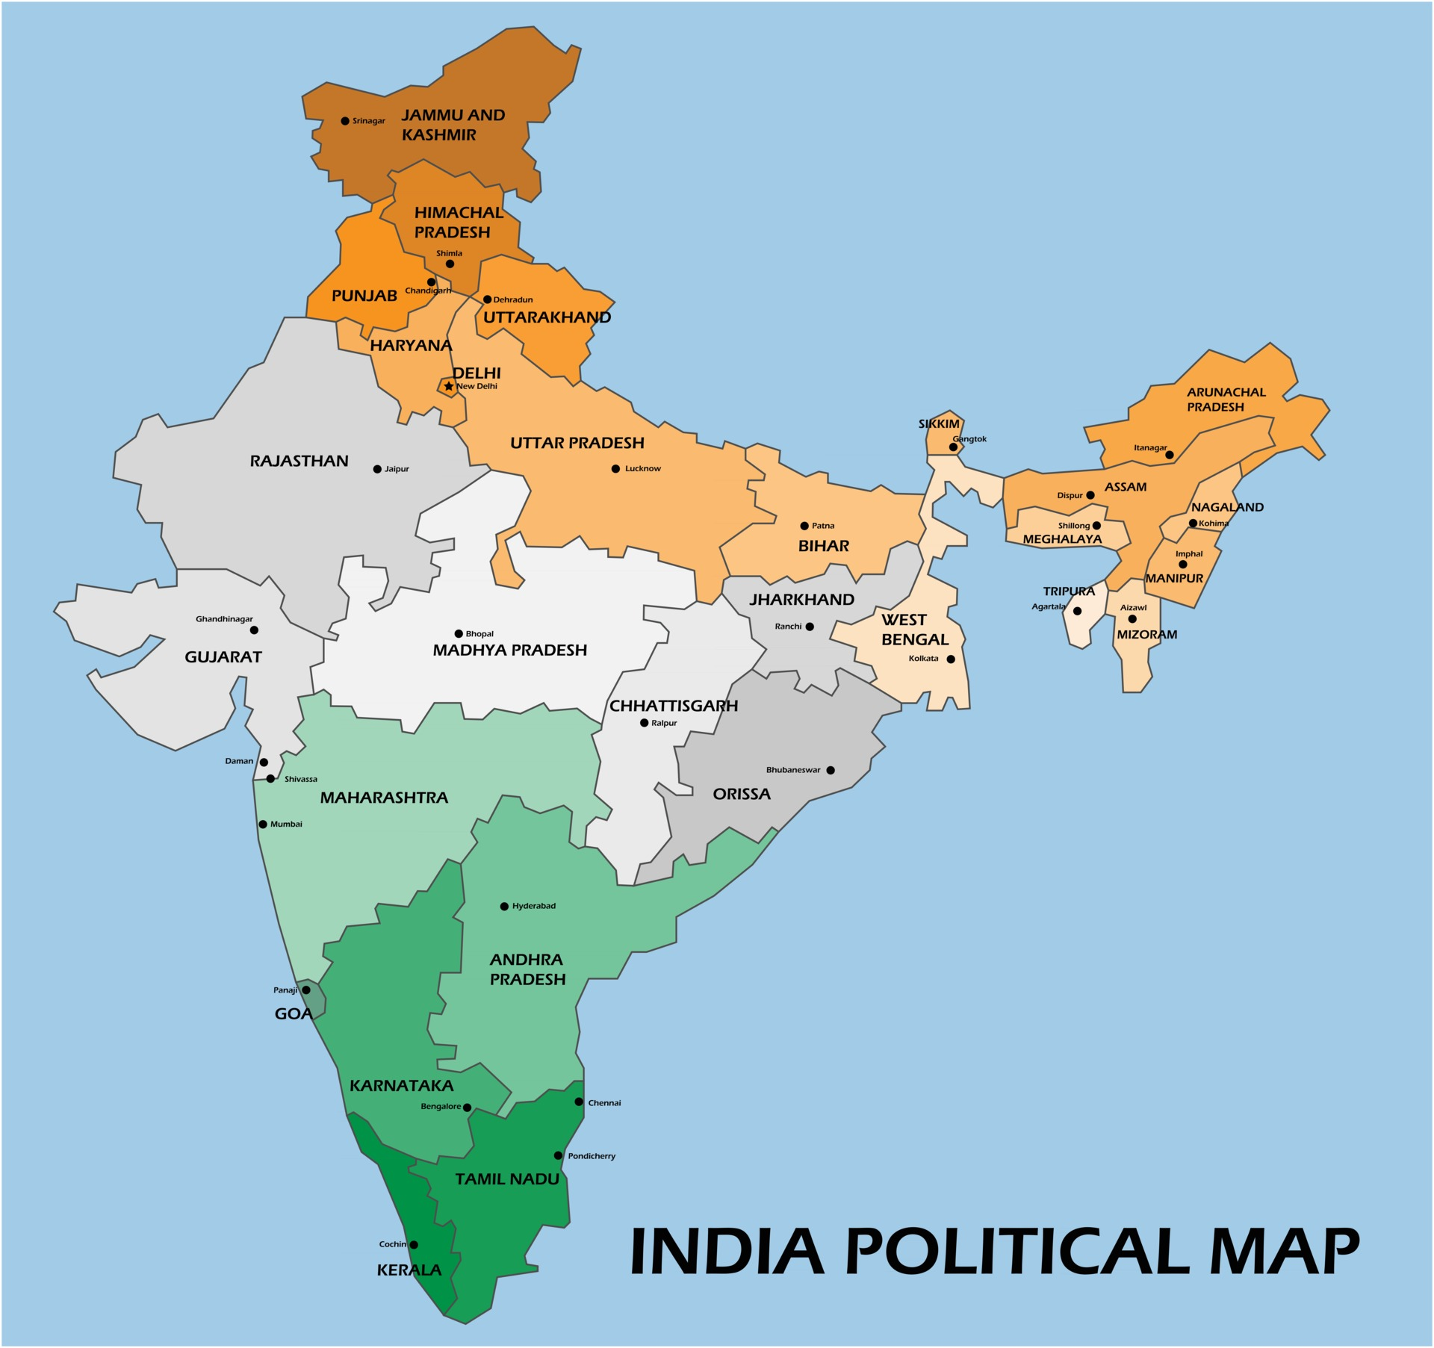
Mein Land
Name: Indien
Hauptstadt: New Delhi, es ist in mitte Indien
Lage: Die Land ist in Sud-Ost Asia
Einwohner: Indien habt circa 1.4 Milliarden Menschen

Slide 3
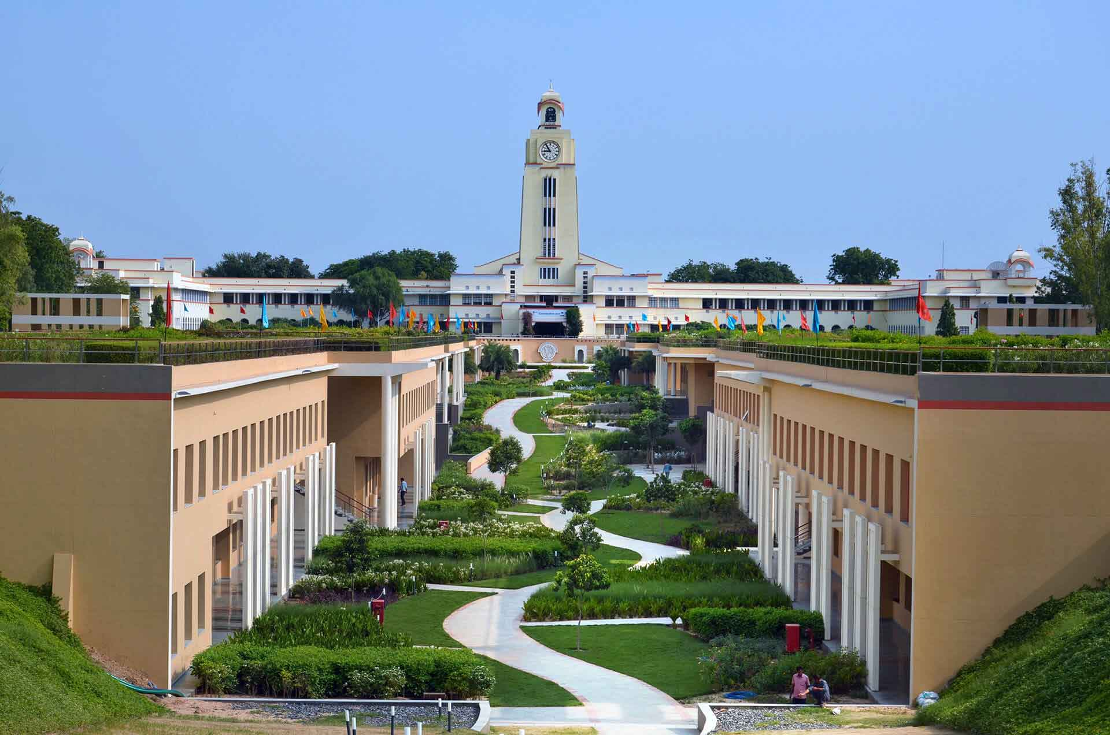
Meine Heimatstadt
Mein Heimatstadt ist enine stadt in im Bundesstat von Rajasthan
Die stadt is beruhmt fur ihre Universitat heist “BITS Pilani”. Es ist ein technischer Universitat.
Die stadt auch hat ein Tempel heist “Saraswati Mandir”. Es ist fur Gottin des Wissens. Viele menschen besuchen das jedentag.

Slide 4
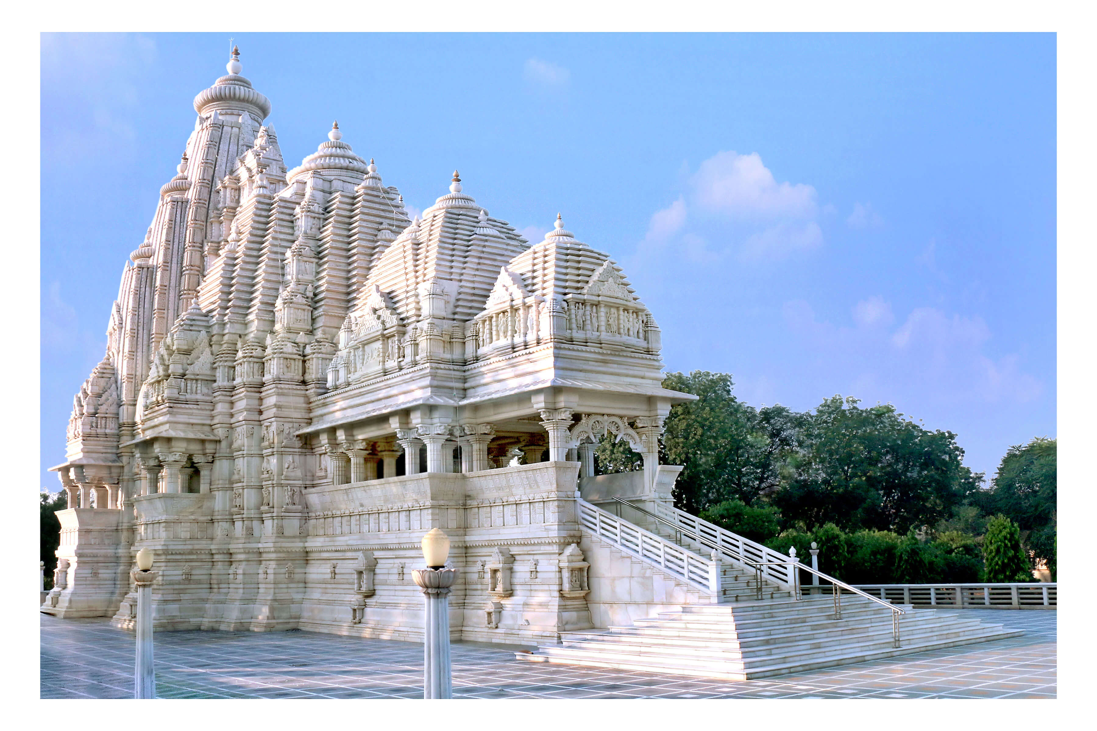
Saraswati
Mandir

Slide 5



Empfehlungen in Pilani
Ich empfahle Touristen besuchen “Saraswati Mandir”.
Ich auch empfahle Touristen zu essen “Samosa”. Es ist sehr heis und schwer aber Ich finde es lecker.
Ich empfahle Touristen Universitat Festival zeit zu kommen. Es gibt viele activity Machen moglichkeiten, zuzuglich singen, tanzen und konzert besuchen.

Slide 6
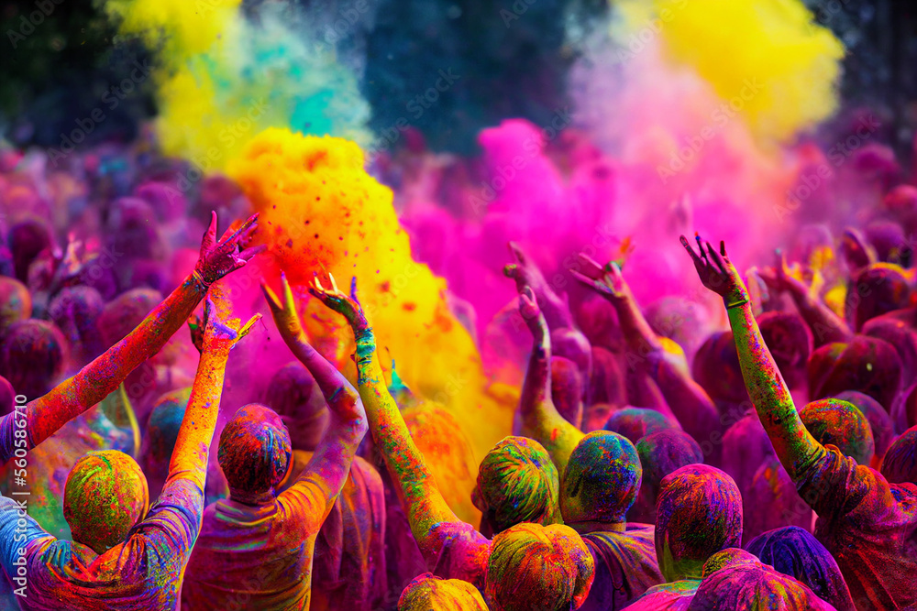
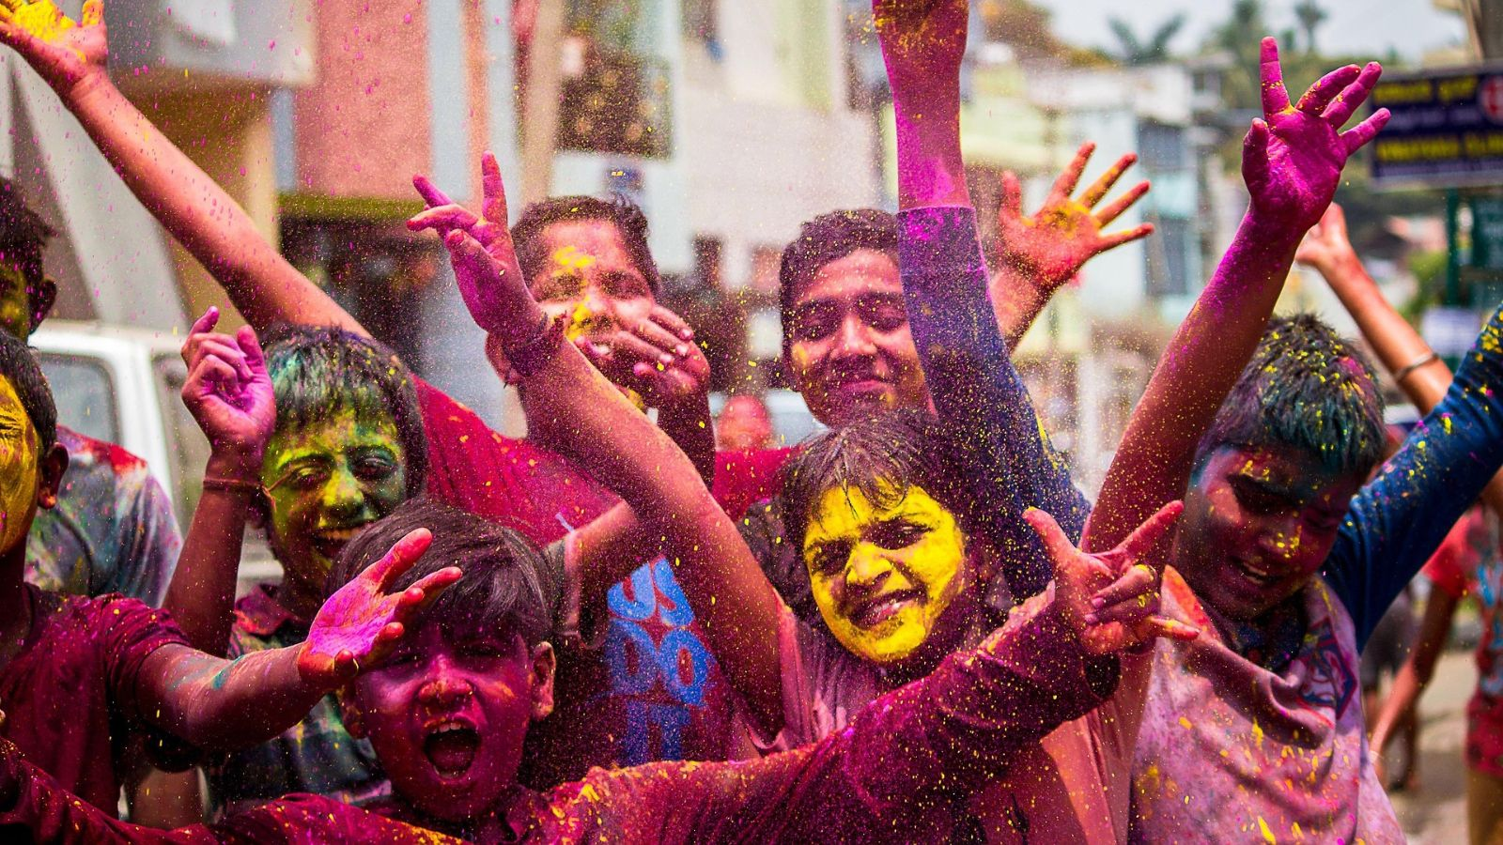
Traditionen: Holi
Holi ist eine Feste fur Farbe.
Es fierert den Sieg des Guten uber das Bose, und ende des Winters
Leute stellet farbe uber andere luete in diese Fest.

